Slide 1
ОБ ОСНОВНЫХ НАПРАВЛЕНИЯХ ДЕЯТЕЛЬНОСТИ
ФОНДА РАЗВИТИЯ ЮГРЫ
2020

Slide 2





НАПРАВЛЕНИЯ ДЕЯТЕЛЬНОСТИ ФОНДА
СПЕЦИАЛИЗИРОВАННАЯ ОРГАНИЗАЦИЯ
ПО ПРИВЛЕЧЕНИЮ ИНВЕСТИЦИЙ
И РАБОТЕ С ИНВЕСТОРАМИ
РЕГИОНАЛЬНЫЙ ФОНД РАЗВИТИЯ
ПРОМЫШЛЕННОСТИ
ЦЕНТР КОМПЕТЕНЦИЙ
В СФЕРЕ ГЧП
ЦЕНТР КОМПЕТЕНЦИЙ
В СФЕРЕ ТУРИЗМА
ЦЕНТР КОМПЕТЕНЦИЙ В СФЕРЕ С/Х КООПЕРАЦИИ
ПРОДВИЖЕНИЕ,
ПОЗИЦИОНИРОВАНИЕ
2

Slide 3

НОВЫЕ ЗАКОНЫ ЮГРЫ
«О ГОСУДАРСТВЕННОЙ ПОДДЕРЖКЕ ИНВЕСТИЦИОННОЙ ДЕЯТЕЛЬНОСТИ, ЗАЩИТЕ И ПООЩРЕНИИ КАПИТАЛОВЛОЖЕНИЙ В ХАНТЫ-МАНСИЙСКОМ АВТОНОМНОМ ОКРУГЕ – ЮГРЕ»
«О КРЕАТИВНЫХ ИНДУСТРИЯХ В ХАНТЫ-МАНСИЙСКОМ АВТОНОМНОМ ОКРУГЕ – ЮГРЕ»
Формы поддержки субъектов креативных индустрий
Законом предусматривается 11 проектных инвестиционных режимов
(соглашения о защите и поощрении капиталовложений, о реализации инвестиционных проектов, о сопровождении инвестиционных проектов и т.д.)
1
Финансовая
налоговые льготы, микрозаймы и пр.
Формы государственной поддержки инвестиционной деятельности
2
Имущественная
предоставление имущества
Предоставление налоговых льгот, преференции, субсидий
Предоставление в аренду без проведения торгов земельных участков
Создание объектов транспортной и инженерной инфраструктуры
3
Информационная
создание IT-систем, разработка сайтов
4
Консультационная
проведение обучающих семинаров, тренингов
5
В области профессионального
образования
организация и софинансирование программ переподготовки
3

Slide 4










ФИНАНСОВАЯ ПОДДЕРЖКА
ПАРАМЕТРЫ
ПРОГРАММЫ ФИНАНСИРОВАНИЯ
8 ПРОГРАММ
1
Сумма займа
млн рублей
от 5 до 500
2
Срок займа
лет
от 1 до 10
ПРОЕКТЫ РАЗВИТИЯ
НОВОЕ ПРОИЗВОДСТВО
РЕЗИДЕНТ
СФЕРА ОБРАЩЕНИЯ С ТКО
3
Ставка
%
от 1 до 3
4
% софинансирования
со стороны заявителя
от 0% до 50%
СОЗДАНИЕ / РАЗВИТИЕ ПРОМИНФРАСТРУКТУРЫ
ПИЩЕВИК
БИОКЛАСТЕР
ПРОТИВОДЕЙСТВИЕ ЭПИДЗАБОЛЕВАНИЯМ
4

Slide 5







МЕРЫ ГОСУДАРСТВЕННОЙ
ПОДДЕРЖКИ ПРОМЫШЛЕННОСТИ
ОБЩЕЕ КОЛИЧЕСТВО МЕР ПОДДЕРЖКИ
Субсидия
Предоставление земельных участков без проведения торгов
Компенсация затрат
на уплату процентов по кредитам
10%
ДО
Для проектов от
от произведенных затрат
300
На строительно-монтажные работы
1/2
млн рублей
ФЕДЕРАЛЬНЫЕ
РЕГИОНАЛЬНЫЕ
На приобретение оборудования
ключевой ставки Банка России
226
41
НО НЕ БОЛЕЕ 10 МЛН РУБЛЕЙ
Налог на имущество
Налог на прибыль
Компенсация затрат по
лизинговым платежам
0%
4%
10%
30%
ДО
ДО
ставка налога на имущество
льгота по налогу для обрабатывающих производств
льгота по налогу для участников регионального инвестиционного проекта (от 50 млн. рублей)
от произведенных затрат
Навигатор мер поддержки:
— 5—
fondugra.ru

Slide 6


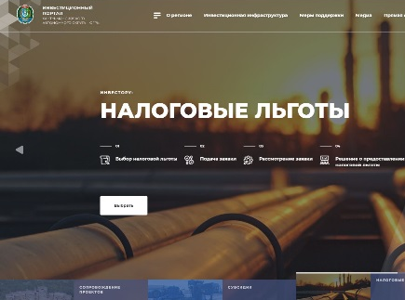
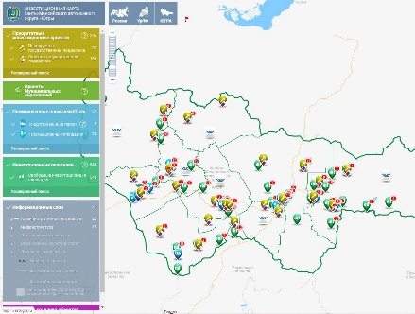
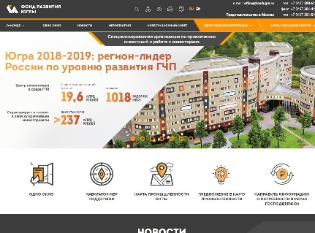

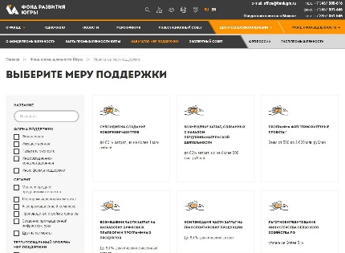
ИНТЕРАКТИВНЫЕ РЕСУРСЫ
INVESTUGRA.RU
MAP.INVESTUGRA.RU
ИНВЕСТИЦИОННЫЙ ПОРТАЛ
ХАНТЫ-МАНСИЙСКОГО
АВТОНОМНОГО ОКРУГА – ЮГРЫ
ИНВЕСТИЦИОННАЯ КАРТА
ХАНТЫ-МАНСИЙСКОГО
АВТОНОМНОГО ОКРУГА – ЮГРЫ
FONDUGRA.RU
FONDUGRA.RU, MAP-INDUSTRY
FONDUGRA.RU
ФОНД РАЗВИТИЯ
ХАНТЫ-МАНСИЙСКОГО
АВТОНОМНОГО ОКРУГА – ЮГРЫ
FONDUGRA.RU/FPU/MAP-INDUSTRY/
КАРТА ПРОМЫШЛЕННОСТИ
ХАНТЫ-МАНСИЙСКОГО
АВТОНОМНОГО ОКРУГА – ЮГРЫ
FONDUGRA.RU/FPU/NAVIGATOR/
НАВИГАТОР МЕР ПОДДЕРЖКИ
ИНВЕСТОРА
6

Slide 7
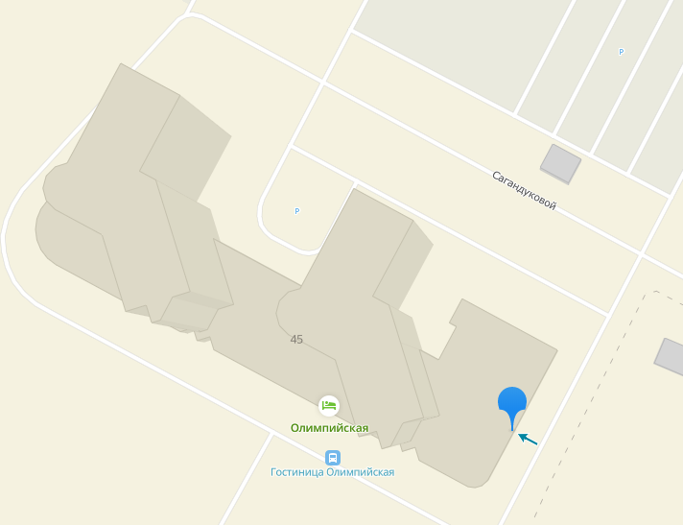



КОНТАКТНАЯ ИНФОРМАЦИЯ
ФОНД РАЗВИТИЯ ЮГРЫ
г. Ханты-Мансийск,
ул. Энгельса, 45, корп. В,
офис 220
office@fondugra.ru
+7 (3467) 388-616
СОЦИАЛЬНЫЕ СЕТИ
vk.com/promugra
instagram.com/promugra
facebook.com/promugra
Мои документы
  ПОДРОБНАЯ ИНФОРМАЦИЯ
  ПО ВОПРОСАМ ВЗАИМОДЕЙСТВИЯ С ИНВЕСТОРАМИ:
  ОФИС В Г. ХАНТЫ-МАНСИЙСКЕ
  ЕРМОЛИН АЛЕКСАНДР ВЛАДИМИРОВИЧ,
  +79821838777, EAV@FONDUGRA.RU
  ОФИС В Г. МОСКВЕ - БОБОВ АЛЕКСЕЙ АЛЕКСЕЕВИЧ,
  +79220405555, BAA@FONDUGRA.RU
2020
7

Slide 8
СПАСИБО ЗА ВНИМАНИЕ!

